Slide 1
МАТЕМАТИЧЕСКАЯ ЛОГИКА И ТЕОРИЯ АЛГОРИТМОВ
DVS films – Saratov - 2012

Slide 2
Содержание
3
Основные этапы развития логики
1
2
Формальная логика
3
Основные понятия логики
3
4
Законы логики

Slide 3
Понятие логики
Логика (др.-греч. λογική — «наука о правильном мышлении», «искусство рассуждения» от λόγος — «речь» ) — наука о формах, методах и законах интеллектуальной познавательной деятельности, формализуемых с помощью логического языка.
Логика
Наука о формах
и законах
правильного
мышления
Наука о способах
получения
новых
знаний
Наука о способах
доказательств и
опровержений

Slide 4
Основные этапы развития логики
Логика как самостоятельная наука начала формироваться в Индии, Китае, Греции задолго до нашей эры.
Наиболее обстоятельно теоретические проблемы логики были разработаны и систематизированы в Древней Греции.

Slide 5
Основные этапы развития логики
Древняя Греция
Индия
Китай
Начало истории логики
«Органон» Аристотеля
– первые труды по
формальной логике
Развитие логики Аристотеля
исламскими логиками
Схоластическая логика. Представители:
Уильям Оккама,
Альберт Саксонский и Уолтер Берли.
Дж. Буль,
О. де Морган,
Г. Фреге, Ч. Пирс
Внесли огромный
вклад в развитие
символической
логики
Развитие и подъем
средневековой
европейской логики до XIV в.
Конец XIX – нач.XX вв. –
заложены основы
математической
(символической) логики
Приминение математических методов для обнаружения истинного значения выражений естественного языка

Slide 6
Древняя Греция
Демокрит
(460-370 гг. до н. э.).
Он - создатель системы логики, которая была отражена в специальном трактате «О логике, или Каноны».

Slide 7
Древняя Греция
Сократ
(около 470-399 гг. до н. э.)
Сократ, считал, что любой предмет может быть познан лишь в том случае, если его можно свести к общему понятию. И судить о нем необходимо на основе этого понятия.

Slide 8
Древняя Греция
Платон
(427-347 гг. до н. э.).
Излюбленным логическим приемом Платона была дихотомия, т.е. деление понятия А на В и не-В (например, преступления делятся на умышленные и неумышленные)..

Slide 9
Древняя Греция
Аристотель
(384-322 гг. до н. э.).
Обнаружил, что знания, каков бы ни был их источник, выражаются в языке. Чтобы их исследовать, нужно рассмотреть формальную, то есть логическую структуру предложений и основных типов понятий, которые выражают и формулируют знания.
Заслуга Аристотеля в том, что он открыл и сформулировал законы правильного мышления: закон тождества, закон непротиворечия, закон исключенного третьего.

Slide 11
Логика в средневековье
У. Оккам
(1285-1349)
Представитель номинализма, полагал, что реально существуют только единичные предметы, а общие понятия - лишь имена, названия для них.

Slide 12
Арабоязычная логика
Аль-Фараби (870-950)
Прокомментировал весь аристотелевский «Органон». Его логика направлена на анализ научного мышления. Выделяет в логике две ступени: одна охватывает представления и понятия; другая - теорию суждений, выводов и доказательств.

Slide 13
Арабоязычная логика
Ибн Сина (980-1037)
Он стремится обобщить аристотелевскую силлогистику, установить зависимость между категорическими и условными суждениями.

Slide 14
Эпоха Возрождения (XV-XVI вв.)
Ф. Бекон
(1561-1626).
Задача логики, состоит в обосновании индуктивных выводов, в которых рассуждения человека идут от частного знания к знанию общему.
Он предложил использовать логику в качестве эффективного орудия для осуществления научных открытий.

Slide 15
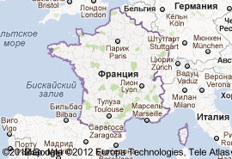
Эпоха Возрождения (XV-XVI вв.)
Р. Декарт
(1596-1650).
1) истинно лишь то, что познано, проверено и доказано; 2) расчленять сложное на простое; 3) восходить от простого к сложному, от более очевидного к менее очевидному; 4) исследовать предмет во всех деталях.

Slide 16
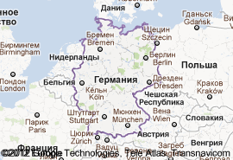
Немецкая классическая философия
И. Кант
(1724-1804)
И. Кант выступил против абсолютизации законов логики. Логика, по его мнению, должна изучать форму мышления в отрыве от его содержания, т.е. независимо от объекта мышления.

Slide 17
Немецкая классическая философия
Г. Гегель
(1770-1831)
Свое отношение к этой науке, как «метафизической», он строил исходя из объективно-идеалистической идеи о тождестве законов мышления и бытия.

Slide 18
Российская школа логики
М.И. Каринский
(1840-1917)
Основной замысел его логической теории характеризуется стремлением построить аксиоматико-дедуктивную систему логики, исходя из основного отношения равенства (т.е. «тождества»); описать в ней дедуктивные и индуктивные умозаключения.

Slide 19
Цели и задачи логики
Основная цель (функция) логики - исследование того, как из одних утверждений можно выводить другие.
Цель
Одна из главных задач логики — определить, как прийти к выводу из предпосылок (правильное рассуждение) и получить истинное знание о предмете размышления..
Задача
Логика служит одним из инструментов почти любой науки
.
Вывод

Slide 20
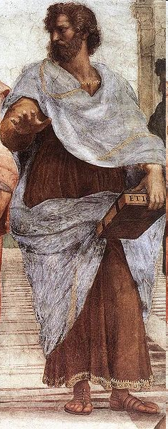
Формальная логика
Форма́льная ло́гика — конструирование и исследование правил преобразования высказываний, сохраняющих их истинностное значение безотносительно к содержанию входящих в эти высказывания понятий.
Основоположником формальной логики является Аристотель, чьи труды о логике
в дальнейшем стали основой данного течения.
В истории философии — отдельный раздел или направление логики конца XIX—начала XX века.

Slide 21
Основные понятия логики
Высказывание (суждение) – некоторое предложение, которое может быть истинно (верно) или ложно.
Утверждение – суждение, которое требуется доказать или опровергнуть.
Рассуждение – цепочка высказываний или утверждений, определенным образом связанных друг с другом.
Умозаключение – логическая операция, в результате которой из одного или нескольких данных суждений получается (выводится) новое суждение.
Логическое выражение – запись или устное утверждение, в которое, наряду с постоянными, обязательно входят переменные величины (объекты). В зависимости от значений этих переменных логическое выражение может принимать одно из двух возможных значений: ИСТИНА или ЛОЖЬ.

Slide 22
Логические законы
Закон противоречия — «не противоречь сам себе». Два несовместимых суждения не могут быть одновременно истинными.
Закон исключенного третьего — «А или не-А истинно, третьего не дано». Два противоположных суждения не могут быть одновременно ложными (либо истинными), одно из них необходимо истинно (либо ложно).
Зако́н то́ждества —«Если А, то А, или А ≡ А». Предмет суждения должен оставаться тождественным самому себе в этом суждении.
Простой категорический силлоги́зм (греч. συλλογισμός) — рассуждение, состоящее из трёх простых атрибутивных высказываний: двух посылок и одного заключения.
Посылки силлогизма разделяются на бо́льшую (которая содержит предикат заключения) и меньшую (которая содержит субъект заключения).

Slide 23
Простой категорический силлогизм
В силлогизм входит три термина:
S — меньший термин: субъект заключения (входит также в меньшую посылку);
P — больший термин: предикат заключения (входит также в большую посылку);
M — средний термин: входит в обе посылки, но не входит в заключение.
Всякий человек смертен
бо́льшая посылка
Сократ смертен
заключение
Сократ — человек
меньшая посылка

Slide 24
Аналогия
Анало́гия (др.-греч. ἀναλογἰα — соответствие, сходство) — подобие, равенство отношений; сходство предметов (явлений, процессов) в каких-либо свойствах, а также познание путём сравнения.
Между сравниваемыми вещами должно иметься как различие, так и подобие; то, что является основой сравнения, должно быть более знакомым, чем то, что подлежит сравнению.
Пример: Два куба.
Одинаковая величина и форма –
основа сравнения, наиболее
явный общий признак.
Сравниваемые признаки
предметов – различные между
собой оттенки одного цвета.
1
2
Модель аналогии (лат. modus — образец, копия, образ) — предметная,
математическая или абстрактная система, имитирующая или отображающая
принципы внутренней организации, функционирования, особенностей
исследуемого объекта (оригинала), непосредственное изучение, которого,
по разным причинам, невозможно или усложнено.

Slide 25
Доказательство
Доказательство — это совокупность логических приемов обоснования истинности какого-либо суждения с помощью других истинных и связанных с ним суждений.
Структура доказательства:
Тезис — утверждение, истинность которого надо доказать
Аргументы и факты — это те истинные суждения, которыми пользуются при доказательстве тезиса
Демонстрация (форма доказательства) — способ обоснованной логической связи между утверждаемым тезисом и аргументами
Виды
доказательств
Прямое
(истинность обосновывается
непосредственно аргументами)
Косвенное
(доказывается ложность
утверждаемого антитезиса)
Доказательство от «противного»
Разделительное доказательство
(методом исключения)

Slide 26
Высказывания
Высказыванием является повествовательное предложение, которое формализует некоторое выражение мысли.
Это утверждение, которому всегда можно поставить в соответствие одно из двух логических значений: истина или ложь.
Высказывательной формой называется логическое высказывание, в котором один из объектов заменён переменной.
При подстановке вместо переменной какого-либо значения высказывательная форма превращается в высказывание.
Пример:
A(x) = «В городе x идет дождь.»
A — высказывательная форма, x — объект.
Виды
высказываний
Элементарные
Составные
образованны из простых
высказываний с
помощью логических
связок (операций).

Slide 27
Логические операции
Основные операции над логическими высказываниями:
Дизъюнкция двух логических высказываний — логическое высказывание, истинное только тогда, когда хотя бы одно из них истинно.
Дизъюнкция определяет соединение двух логических выражений с помощью союза ИЛИ
A | B | F
1 | 1 | 1
1 | 0 | 1
0 | 1 | 1
0 | 0 | 0
Конъюнкция двух логических высказываний — логическое высказывание, истинное только тогда, когда они одновременно истинны.
Конъюнкция определяет соединение двух логических выражений с помощью союза И.
A | B | F
1 | 1 | 1
1 | 0 | 0
0 | 1 | 0
0 | 0 | 0

Slide 28
Логические операции
Отрицание логического высказывания — логическое высказывание, принимающее значение «истинно», если исходное высказывание ложно, и наоборот.
Данная операция означает, что к исходному логическому выражению добавляется частица НЕ или слова НЕВЕРНО, ЧТО.
А | неА
1 | 0
0 | 1
A | B | F
1 | 1 | 1
1 | 0 | 0
0 | 1 | 1
0 | 0 | 1
Импликация двух логических высказываний A и B — логическое высказывание, ложное только тогда, когда B ложно, а A истинно.
Обозначается символом "следовательно" и выражается словами ЕСЛИ … , ТО …
A | B | F
1 | 1 | 1
1 | 0 | 0
0 | 1 | 0
0 | 0 | 1
Равносильность (эквивалентность) двух логических высказываний — логическое высказывание, истинное только тогда, когда они одновременно истинны или ложны.

Slide 29
Операции над высказываниями
РАЗМИНКА
1.
2.
3.

Slide 30
Операции над высказываниями
Формула является тождественно истинной (тождественно ложной) , если она истинна (ложна) при любых значениях входящих в неё переменных.
Задача 1.1
Показать, что операция
есть тождественно истинная, а
- тождественная ложь.
А | не А
0 | 1 | 1
1 | 0 | 1
А | не А
0 | 1 | 0
1 | 0 | 0

Slide 31
Операции над высказываниями
А | В | А → В
0 | 0 | 1
0 | 1 | 1
1 | 0 | 0
1 | 1 | 1
А | В | ⌐А | ⌐В | ⌐В→⌐А
0 | 0 | 1 | 1 | 1
0 | 1 | 1 | 0 | 1
1 | 0 | 0 | 1 | 0
1 | 1 | 0 | 0 | 1

Slide 32
Операции над высказываниями
А | В | А ≈ В
0 | 0 | 1
0 | 1 | 0
1 | 0 | 0
1 | 1 | 1
А | В | А→В | В→А | (А→В)и(В→А)
0 | 0 | 1 | 1 | 1
0 | 1 | 1 | 0 | 0
1 | 0 | 0 | 1 | 0
1 | 1 | 1 | 1 | 1

Slide 33
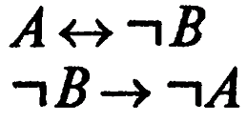
Операции над высказываниями
a)
б)
Решение:
а) А=1, В = 0. 1 ↔ ┐0 = 1 ↔ 1 = 1;
б) А=1, В = 0. ┐0 ↔ ┐1 = 1 ↔ 0 = 0;

Slide 34
Операции над высказываниями
Решение:
Если треугольник равнобедренный и неравносторонний, то неверно, что он неравнобедренный.

Slide 35
Операции над высказываниями
Решение:
Это число либо целое и простое, либо положительное и делящееся на 3.

Slide 36
Операции над высказываниями
Если в треугольнике любая его медиана не является высотой и биссектрисой, то этот треугольник не равнобедренный и не равносторонний.
Решение:
А: «В треугольнике некоторая его медиана является высотой»;
В: «В треугольнике некоторая его медиана является биссектрисой»;
С: «Этот треугольник равнобедренный»;
D: «Этот треугольник равносторонний».

Slide 37
Операции над высказываниями
a)
б)
Решение:
а) По определению дизъюнкция двух высказываний истинна тогда и только тогда, когда по меньшей мере одно из этих высказываний истинно. Следовательно, высказывание A v 1 истинно, независимо от логического значения высказывания А.
б) Ясно, что высказывания А и ┐А имеют противоположные логические значения (т.е. О и 1 или 1 и 0). Поскольку эквивалентность двух высказываний истинна тогда и только тогда, когда эти высказывания имеют одинаковые значения истинности, то эквивалентность А↔┐А высказываний А и ┐A ложна, независимо от значения истинности высказывания А.

Slide 38
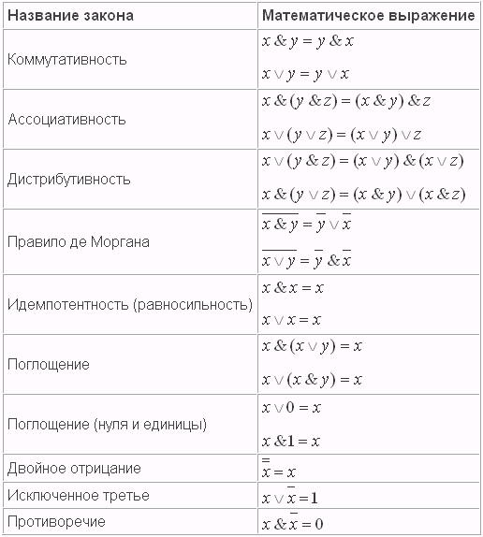
Законы логики

Slide 39
Законы логики
Методы доказательства законов алгебры логики
1 способ. Логические рассуждения
Докажем путем логических рассуждений первый закон поглощения:
Покажем, что если правая часть данного выражения истинна, то и левая часть тоже истинна. Пусть правая часть истинна, то есть х = 1, тогда в левой части получаем дизъюнкцию, один из аргументов которой – истина. Тогда по определению дизъюнкции и вся левая часть истинна. Покажем теперь, что если левая часть истинна, то и правая часть тоже истинна. Пусть левая часть истинна. Тогда по определению дизъюнкции истинна или формула x, или формула x & y, или обе эти формулы одновременно. Если x ложна, тогда по определению конъюнкции x & y тоже ложна. Значит, x может быть только истиной.

Slide 40
Законы логики
Методы доказательства законов алгебры логики
2 способ. Построение таблицы истинности
Докажем первый закон де Моргана:
Как видно из построенной таблицы, на одинаковых наборах значений переменных данные формулы принимают одинаковые значения, следовательно, по определению, они тождественны.

Slide 41
Законы логики
Методы доказательства законов алгебры логики
3способ. Тождественные преобразования
Докажем первый закон поглощения с помощью обратного применения законов поглощения единицы и дистрибутивности:

Slide 42
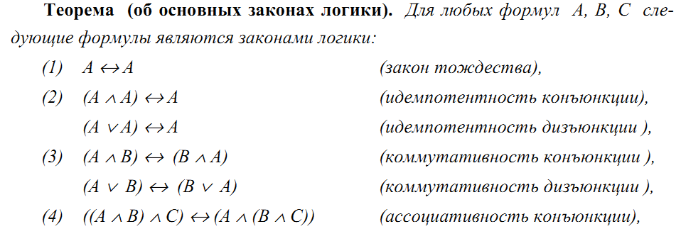
Законы логики

Slide 43
Список литературы
Бочаров В. А., Маркин В. И. Основы логики: Учебник. — М.: ИНФРА-М, 2001.
Гетманова А. Д. Учебник по логике. - М.: Владос, 1995.

Slide 44
DVS films – Saratov - 2012
Thank You !
dvscambodia@mail.ru

